Slide 1

艾尚花语七月份分析报告

Slide 2

目 录
CATALOG
品牌营收
门店转换系数
门店价值分组
问题订单
订单关键字

Slide 3
品牌营收
7月份门店总数一共是191家门店，有订单动销门店145家，占总门店75.9%，订单营收总额(GMV)146626.6元，均订单价（ARPU）为97.1元。总订单数量1509笔订单，动销门店均订单数10.4单。
门店总数比6月份新上线了72家，上线门店上涨60.5%，订单营收总额(GMV)比6月份订单营收总额上涨127952.2，与上月上涨445.7% ,总订单数比上个月上涨485.5%，动销门店均订单数上涨247%
 | 6月 | 7月
总门店 | 119 | 191
动销门店 | 66 | 145
GMV | 25716 | 146626
总订单数 | 247 | 1509
ARPU | 104.113360323886 | 97.1
动销均订单数 | 3.7 | 10.4

Slide 4
门店分组
根据门店具体情况对门店进行不同指标的分类，分别是最底层，中等偏下，中等偏上，与最上层四类。不同类别的门店不同的数据指标有着不同范围，而不同等级的门店内部有着不一样的情况，比如上级门店的曝光、进店、下单是所有门店中最好的，而中等偏上门店的进店率与下单率是门店中最高的，等等依据不同范围等级门店有着各个等级的特性，根据这些不同的特点查看。
类型 | 时间 | 曝光（M） | 门店(M) | 曝光（D） | 门店(D) | 平均进店率 | 进店率方差
max | 202007 | 44869 | 10 | 8656 | 39 | 2.464 | 1.0202526
one | 202007 | 6893.5 | 38 | 349 | 104 | 3.207894737 | 2.2412534
two | 202007 | 3727 | 48 | 178 | 144 | 2.916595745 | 1.7207951
min | 202007 | 2325 | 95 | 104 | 156 | 3.258105263 | 2.151927041
7月份曝光人数分类的门店范围最高级（max）是在[44896，6893.5]之间的门店，高级门店数量一共有10个门店，平均的进店率是2.646，而曝光(D)则是按日的曝光人数，高级分类中一个门店某一日最高的曝光人数是8656。在7月中，有37家门店有过曝光人数在[349,8656]这个范围中的，也就是代表这39个门店中除了月分类里面的10个，其余的门店应该是最有机会冲击高级门店

Slide 5
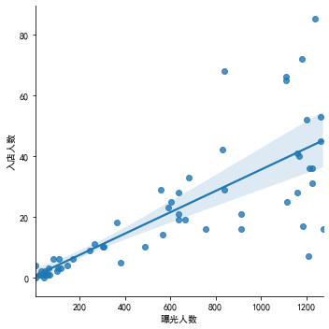
转换系数
类型 | 时间 | 曝光（M） | 系数（M） | 门店(M) | 曝光（D） | 系数（D） | 门店(D)
max | 202006 | 18362 | 0.01773173 | 4 | 1087 | 0.01209316 | 15
one | 202006 | 4351.5 | 0.02618715 | 26 | 325.875 | 0.01792861 | 59
two | 202006 | 2100 | 0.01709998 | 29 | 165.75 | 0.02847968 | 73
min | 202006 | 1295 | 0.03123603 | 59 | 91 | 0.03265654 | 108
max | 202007 | 44869 | 0.01174585 | 10 | 8656 | 0.01022721 | 39
one | 202007 | 6893.5 | 0.02813873 | 38 | 349 | 0.02195982 | 104
two | 202007 | 3727 | 0.00683244 | 48 | 178 | 0.025901 | 144
min | 202007 | 2325 | 0.04734268 | 95 | 104 | 0.0438371 | 156
转化系数：
四类门店中不同类别的门店他们的增幅大小，上涨的速度是不一样的，比如曝光转化为进店，在这不同类别的门店中，某一类中的门店根据曝光的增加而促使进店人数的增加，也可以理解为复杂一点进店转化率，因为在一类中，是存在这多个门店的，如果只是简单计算进店率的平均值，会有很大的幅度波动，方差大小不确定，所以根据不同门店的数据找到他们的线性规律，也就是画一条线确定它的斜率的倾斜度（如上图）
上表所示有着6月份和7月份的分类门店的基本数据，两个季度转化系数等等基础数据

Slide 6
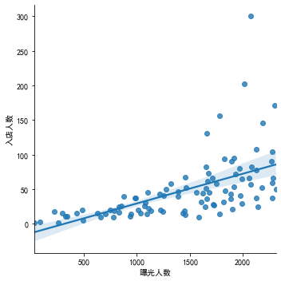
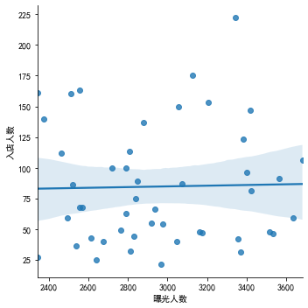
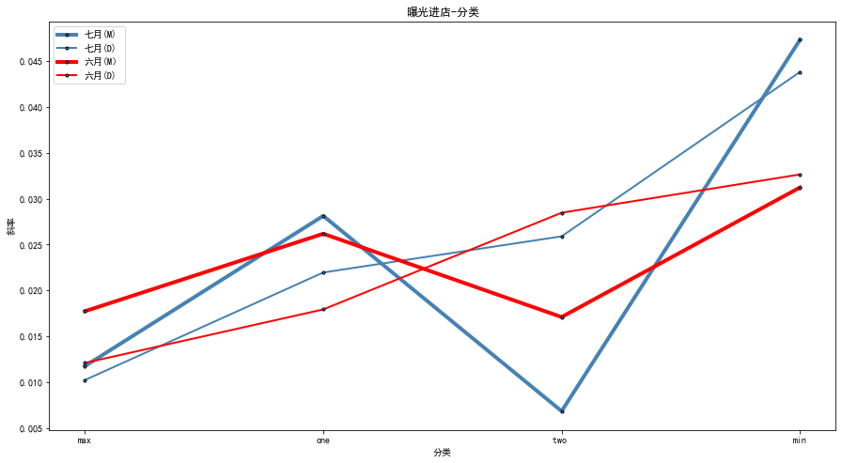
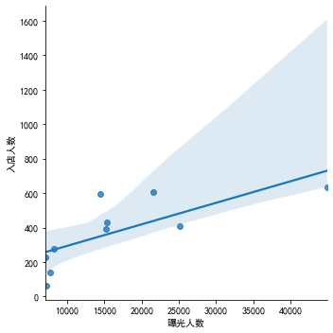
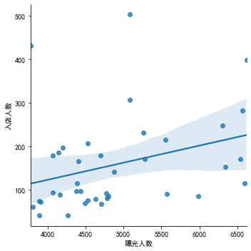
曝光-进店系数
min
two
01
max
one
03
*

Slide 7
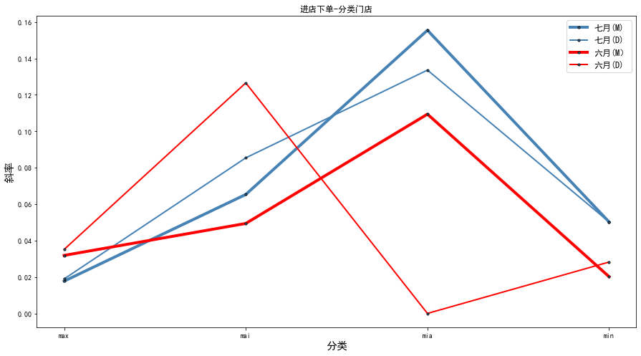
进店-下单系数
类型 | 时间 | 进店（M） | 系数（M） | 门店(M) | 进店（D） | 系数（D） | 门店(D)
max | 202006 | 435 | 0.03186711 | 6 | 36 | 0.03513666 | 16
mai | 202006 | 123.5 | 0.0494099 | 24 | 11 | 0.12659164 | 74
mia | 202006 | 59 | 0.10941418 | 28 | 5 | 0 | 78
min | 202006 | 38 | 0.02018122 | 58 | 3 | 0.02822483 | 110
max | 202007 | 633 | 0.01773173 | 15 | 112 | 0.01895232 | 37
mai | 202007 | 230 | 0.06532564 | 33 | 13.5 | 0.085445 | 107
mia | 202007 | 112 | 0.15549225 | 48 | 6 | 0.13361189 | 160
min | 202007 | 62 | 0.0502402 | 95 | 3 | 0.05026068 | 165
从表中可以看出，7月份跟上月相比的情况下应该是有大幅度上涨情况，从高级进店只有6家到有15家，门店增长幅度很快，而单日最高进店人数也是将近上月的三倍，
中等偏下的店铺转换系数更是高达0.1，在此类门店大力发展进店的人数会促使门店的上升
但是问题也很明显，除了前两类门店之外，剩余两类门店日进店人数不到10人，并且后两类占总门店的75%，后两类门店最应该关注的就是曝光情况。如果曝光增加，进店系数又是最高，进店人数一定会增加

Slide 8
门店分类营收
时间 | 下单人数分类 | 门店数量 | 下单人数 | 复购人数 | 有效订单数 | 实付营业额 | 复购率 | 实付平均客单价 | 平均门店订单
202006 | 27 | 12 | 152 | 14 | 140 | 14649 | 0.092105263 | 104.6357143 | 11.66666667
202006 | 6.25 | 18 | 67 | 6 | 63 | 6639 | 0.089552239 | 105.3809524 | 3.5
202006 | 2.5 | 36 | 53 | 12 | 44 | 3176 | 0.226415094 | 72.18181818 | 1.222222222
202006 | 1 | 53 | 0 | 0 | 0 | 0 | 0 | 0 | 0
202007 | 63 | 15 | 536 | 57 | 527 | 54830.6 | 0.106343284 | 104.0428843 | 35.13333333
202007 | 24.75 | 33 | 526 | 42 | 531 | 52129 | 0.079847909 | 98.17137476 | 16.09090909
202007 | 10.5 | 48 | 349 | 32 | 361 | 31602.2 | 0.091690544 | 87.54072022 | 7.520833333
202007 | 5 | 95 | 96 | 12 | 90 | 8064.8 | 0.125 | 89.60888889 | 0.947368421
综合表：
1.订单总量由中上、上层门店提供了2/3
2.虽然订单总量中看，上级门店与中上级对比是差不多的，但是门店均订单量，上级是中上的二倍
3.复购人数中，下级门店复购人数很少，但是复购率很多，应该重点关注下级门店中有复购人数的门店
4.上级门店营收分类门店数量比曝光分类数量多5家，这五家可能就是属于曝光并不是很高，但是就是有人
下单，应该重视该类门店

Slide 9
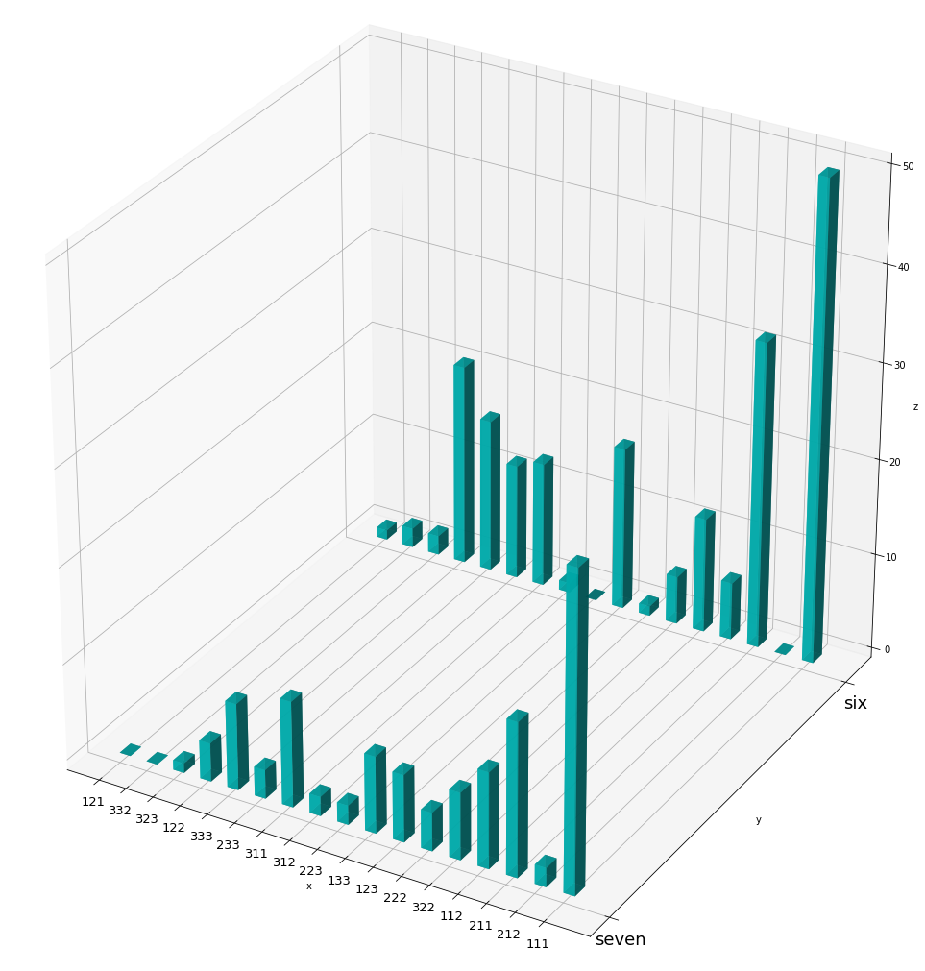
RFM价值度
RFM价值度是用来确定需要探查属性目前的价值情况，这里，则用来确定门店的价值度，查看不同门店价值度的分类，应该怎样改进。
RFM是三个指标综合起来的一个简称，此次计算中，R代表自己门店中的营业时间，将营业时间分为了三类分别打分，3、2、1分，三分最好，在线营业时间最长，二分其次，一分最差，同样，F代表的下单人数，M代表着总订单营收金额，分别进行打分然后组合，比如某一家门店打分后是 ‘3 1 1 ’，这就代表着这家门店营业时间已经足够的长，但是下单人数和总订单金额都是很少，那么就应该注意这种门店的下单人数与金额方面的问题。
RFM分类 | 门店数量
111 | 50
112 | 6
121 | 1
122 | 21
123 | 1
133 | 17
211 | 32
222 | 5
233 | 12
311 | 13
312 | 1
322 | 12
323 | 2
332 | 2
333 | 16
6月7月门店价值对比图

Slide 10
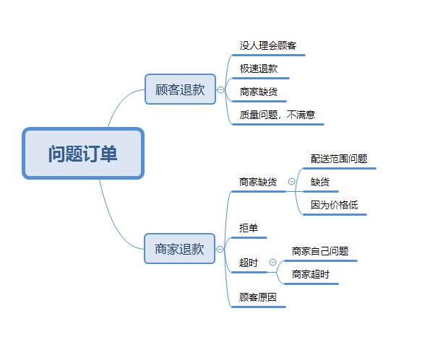
问题订单分类图
出现问题订单大于1次的门店
鲜花绿植鲜花礼品鲜花店 2
拾花间鲜花礼品鲜花店 5
嫌价格低 1
商家缺货 2
商家接单出门了 1
地址无法配送 1
在问题订单中出现两单重点问题，第一是长时间没有理会顾客，顾客主动进行退款（鲜花绿植鲜花礼品鲜花店），第二个就是对门店质量有质疑（品茗鲜花店鲜花礼品），不满意实拍图片。

Slide 11
接单时间
计算统计接单时间，在所有的订单中，有部分订单可以做到快速接单，而部分订单却用很长时间
七月份所有订单总数：1622
0-12
12-28
62
28-80
80-183
401
402
409
310
97
min
mean
max
用时0-12秒的订单总数是401
用时12-28秒的订单总数是402
均接单用时
62秒
用时28-80秒的订单总数是409
用时80-183秒的订单总数是310
大于183秒的订单100个
取消订单数量：71
取消订单数量：4
取消订单数量：12
取消订单数量：8
取消订单数量：3

Slide 12
商品分类排序
33单
开业花篮
爱情告白
815单
爱的惊喜
79单
送长辈
爱意表达
毕业季
86单
223单
222单

Slide 13
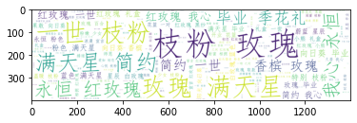
关键字分析
订单中频率最高的关键字
简约
红玫瑰
满天星
粉玫瑰
11
在图中，出现的评率越高的字字体越大，越直观

Slide 14
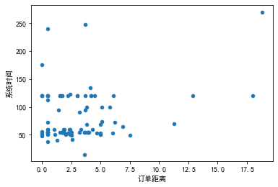
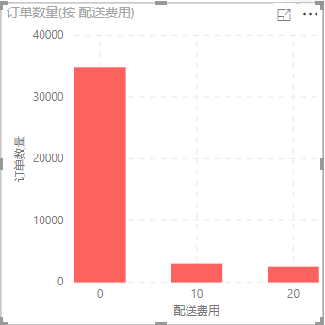
配送距离、时间
有部分门店配送的起送时间过于长，有可能会造成短距离，高配送时间的问题，从而影响到下单量
因为没办法确定每一笔订单的配送距离，但是可以掌握是配送费用，从右面柱状图可以看出，90%的订单都是免费配送的，配送费是0。也就代表90%订单来自于门店的免配送费的范围，而这个范围内的用户是门店应该的主要用户
图上是一个散点图，每一个点代表着一笔订单，而横轴代表着订单距离，纵轴代表系统建议时间或者门店自定义时间，一共记录的100笔随机订单中，7.5公里算是一个距离的分界线，7.5公里的订单并不多，大多数订单来自7.5公里之内。在时间维度上，有一些订单处于120分钟，而这种订单就是商家自定义的时间，剩余时间的点都是系统自动判断的时间。

Slide 15
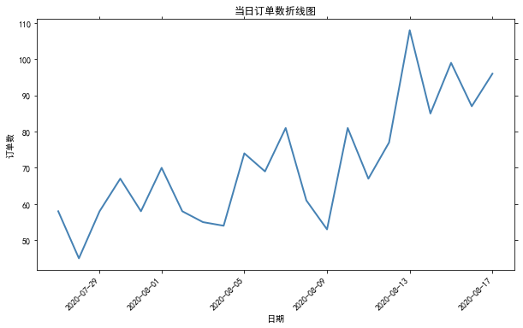
门店动销折线图

Slide 16
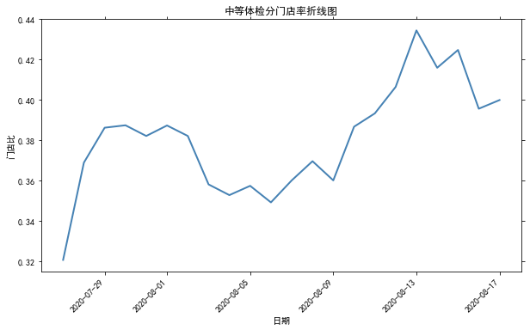
门店动销折线图

Slide 17
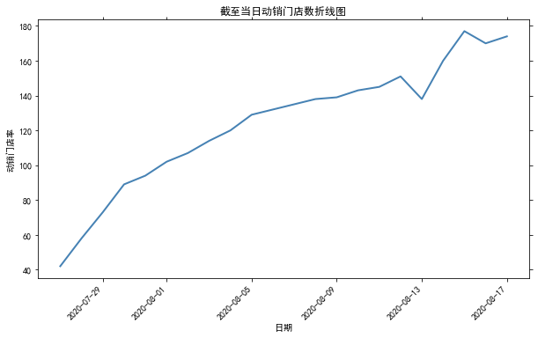
门店动销折线图

